Slide 1
Подготовила: Ульбиева Х.В. Дата:03.05.16г. Класс: 9

Slide 3
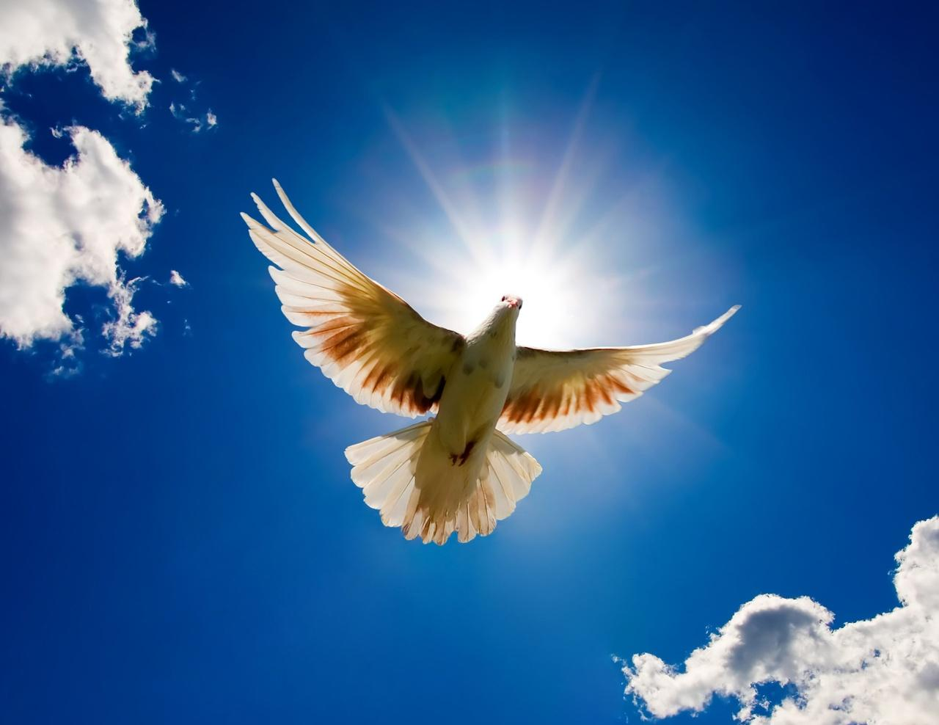
День Победы - праздник всей страны. Духовой оркестр играет марши. День Победы - праздник седины Наших прадедов, дедов и тех, кто младше. Даже тех, кто не видал войны - Но её крылом задет был каждый, - Поздравляем с Днём Победы мы! Этот день - для всей России важный.

Slide 5
ИСТОРИЯ
ПРАЗДНИКА

Slide 7
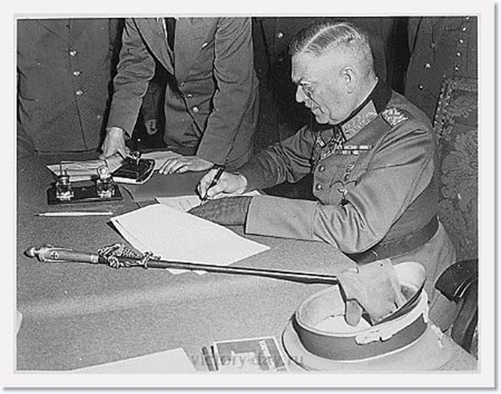
История праздника День Победы ведется с 9 мая 1945 года, когда в пригороде Берлина начальником штаба верховного главнокомандования генерал-фельдмаршалом В. Кейтелем от вермахта, заместителем Верховного главнокомандующего маршалом СССР Георгием Жуковым от Красной армии и маршалом авиации Великобритании А. Теддером от союзников, был подписан акт о безоговорочной и полной капитуляции вермахта.

Slide 8
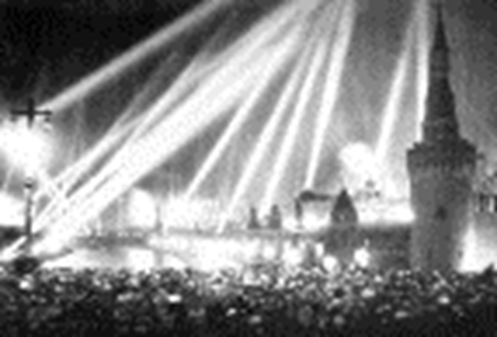
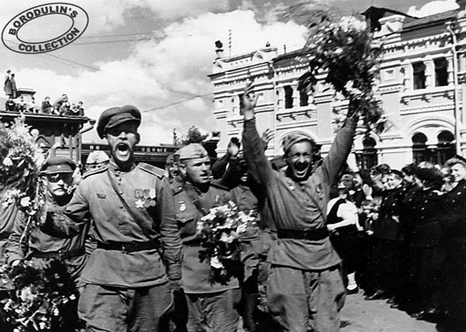
Первый День Победы праздновался так, как, наверное, отмечалось очень мало праздников в истории СССР, Украины и России. Люди на улицах поздравляли друг друга, обнимались, целовались и плакали.
9 мая, вечером в Москве был дан Салют Победы, самый масштабный в истории СССР: из тысячи орудий было дано тридцать залпов.

Slide 9
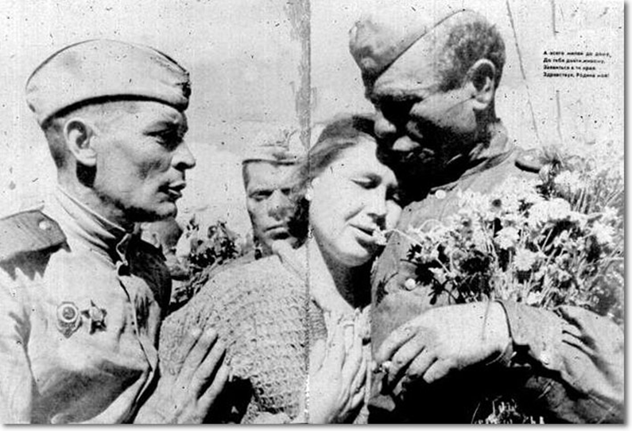
Истерзанная войной Европа тоже отмечала День Победы искренне и всенародно. 9 мая 1945 года почти во всех европейских городах люди поздравляли друг друга и солдат - победителей.
В Лондоне, центром торжеств были Букингемский дворец и Трафальгарская площадь. Людей поздравляли король Георг VI и королева Елизавета. Уинстон Черчилль выступил с речью с балкона Букингемского дворца.

Slide 11
День Победы, как он был от нас далек,
Как в костре потухшем таял уголек.
Были версты, обгорелые, в пыли, -
Этот день мы приближали как могли.
Припев:
Этот День Победы
Порохом пропах,
Это праздник
С сединою на висках.
Это радость
Со слезами на глазах.
День Победы!
День Победы!
День Победы!
Дни и ночи у мартеновских печей
Не смыкала наша Родина очей.
Дни и ночи битву трудную вели –
Этот день мы приближали как могли.
Припев
Здравствуй, мама, возвратились мы не все…
Босиком бы пробежаться по росе!
Пол-Европы прошагали, полземли, -
Этот день мы приближали как могли.
Припев.

